Slide 1
République algérienne démocratique et populaire
Université Abd El Hamid Ibn Badiss Mostaganem
Faculté des sciences de la nature et de la vie
Département des sciences infirmiers cycle LMD
Mémoire présentée pour l’obtension d’un diplôme
En Master 2.
Spécialité: Initiation à la recherche clinique et épidemiologique
Thème: La prévalence de la néphropathie diabétique chez les patients en insuffisance rénale chronique terminale dans le service de néphrologie d’EHUOran.
Sous la supervision de Professeur HEROUAL Nadia et les membre de jury
Présenté par Mlle. BELBACHIR Mouna

Slide 2
Plan :
Introduction.
Cadre théorique:
Rappel anatomique et physiologique du rein.
L’IRCT et la néphropathie diabétique.
Matériel et méthodes
Recueil de donnés
Analyse de donnés
Résultats
Conclusion

Slide 3
Introduction
L’atteinte rénale chez le diabétique s’intègre dans le cadre des complications micro-angiopathiques.
En Algérie sur environ 13500 dialysés en 2009, il est estimé que 25% d’entre eux sont diabétiques (Ramache, 2010). La néphropathie diabétique est la première cause d’insuffisance rénale terminale dans les pays occidentaux, avec une fréquence estimée de 25 à 50% des patients arrivant en IRCT (Hulot et al., 2003).
La néphropathie diabétique (ND) se développe classiquement chez 30 % des patients diabétiques de type 1, après 10 à 25 ans d’évolution. En l’absence de prise en charge, le délai entre la survenue d’une néphropathie incipiens (micro albuminurie) et la survenue de l’insuffisance rénale chronique terminale (IRCT) est de 10 à 15 ans. Ainsi, l’IRCT survient en moyenne 25 ans après le diagnostic du diabète , à un âge moyen actuellement de 45 ans et concerne notamment les patients ayant présenté un diabète juvénile.

Slide 4
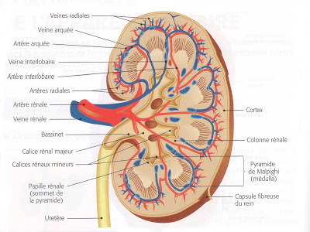
Rappel anatomique et physiologique
Figure 1: Rein droit avec l'artère rénale en rouge, le veine rénale en bleue et l'uretère en jaune

Slide 5
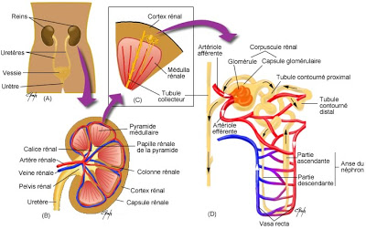
Rappel anatomique et physiologique

Slide 6
Insuffisance rénale chronique et néphropathie diabétique
L’insuffisance rénale chronique est la résultante de la perte progressive de fonction des reins. Elle se définit par une diminution prolongée, souvent définitive, des fonctions rénales exocrines et endocrines.
L’IRC s'exprime essentiellement par une augmentation de la créatininémie et de l’urémie suite à la diminution du débit de filtration glomérulaire (DFG). L’insuffisance rénale chronique terminale (IRCT) est définie par un débit de filtration glomérulaire strictement inférieur à 15 ml/min/1.73m2. Le plus souvent, elle est synonyme de mort rénale avec la nécessité vitale de recourir à une technique de suppléance, en l’occurrence la dialyse ou la transplantation (Frimat et al, 2005).

Slide 7
Estimation du DFG
Cockcroft et Gault
CKD EPI
MDRD

Slide 8
MDRD
DFG = 186 x (créatinine (µmol/l) x 0,0113)^{-1,154} x âge^{-0,203} x 0.94 (si IDMS = oui)
Résultat multiplié par 1,21 pour les sujets Afro-Américains ou originaires d'Afrique Subsaharienne.
Résultat multiplié par 0,742 pour les femmes.
Résultat multiplié par 0.94 si le dosage de la créatinine est standardisé à la méthode de référence IDMS (ceci est le cas pour tout dosage de créatinine dans un laboratoire CBM25).

Slide 9
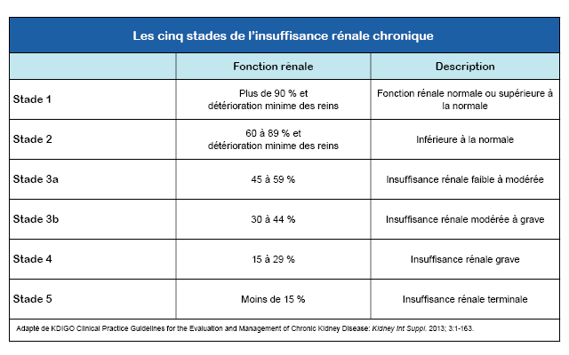
Stade d’IRC selon le DFG:

Slide 10
Classification étiologique d’IRCT
Les glomérulonéphrites chroniques primitives
  Les glomérulonéphrites chroniques secondaires
  Néphropathies tubulo-interstitiell chroniques
Néphropathies vasculaires
Causes inconues

Slide 11
De la ND à l’IRCT
Un diabétique sur trois développera une néphropathie et une microalbuminurie, qui peut évoluer vers la néphropathie manifeste cette dernière est un marqueur signant la présence d’une maladie cardiovasculaire (Gerstein ; 2001).
L'hypertension artérielle systémique joue le rôle de cofacteur fondamental dans la progression de la ND.
L'augmentation de l'excrétion urinaire d'albumine (EUA) : elle est considérée depuis plusieurs années comme un marqueur prédictif d'évolution vers la ND.
Dans le diabète de type 1, une micro albuminurie permanente annonce une néphropathie diabétique .
Dans le diabète de type 2 une microalbuminurie positive signe outre le risque rénal.

Slide 12
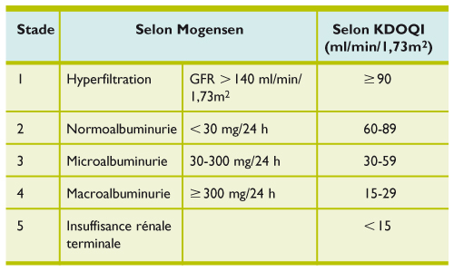
Stade de ND selon Mangensen

Slide 13
Une rétinopathie constante en cas de diabète de type I associée avec atteinte rénale. Et inconstante dans le cas d’un diabète de type 2. sinon en cas de présence de protéinurie d’absence de rétinopatahie, une autres cause d’IRCT doit être rechercher.
Sténose de l’artère rénale fréquente au cours du diabète de type 2.
Signes d’atteinte vasculaire (macro angiopathie).
Hyperkaliémie fréquente en l’absence d’IRC
IRC avec en plus des signes habituels des signes liés à la neuropathie végétative (hypotension orthostatique, vomissements) et à la neuropathie diabétique.

Slide 14
Il s’agit d’une étude descriptive rétrospective réalisée sur une année, du 1 janvier au 31 décembre 2016. Au cours de ce temps, ont été recensés tous les patients atteints d'IRCT requérant la dialyse de suppléance. L'IRCT a été définie comme toute diminution permanente débit de filtration glomérulaire (DFG) au-dessous de 15ml/min/1.73m² pendant plus de 3 mois. Le DFG a été calculé par la formule MDRD (modification of diet in renal desease).
Objectifs :
Principal :
Estimer la prévalence de la néphropathie diabétique chez les patients en insuffisance rénale chronique terminale.
Secondaires :
Décrire les caractéristiques de la population des IRCT secondaire d’une néphropathie diabétique.
Déterminer la place de la néphropathie diabétique dans l’étiologie de l’insuffisance rénale chronique terminale.
Déterminer l’âge moyen du diabète chez les patients IRCT.

Slide 15
Reccueil de donnés
Un questionnaire a été établi pour le recueil des données. Il comprend des informations sur :
Les caractéristiques des malades, les informations cliniques, les données biologiques.
Sources d’information : les questionnaires ont été remplis à partir des dossiers médicaux et l’interrogatoire des patients.

Slide 16
Résultats
Au total, 69 patients insuffisants rénaux en stade terminale étaient inclus. 39.1% d’entre eux étaient diabétiques. (40 hommes) et (29 femmes).
 | Effectif | Age moyen +ET | Etendu | P≤
Féminin | 29 | 58+17 | 23-84 ans | 0.02
Masculin | 40 | 53+16 | 26-93 ans | 0 .02
La distribution de la population selon le sexe et les tranches d’âges
 | Féminin | Masculin | Total
≤ 19-35 ans | 1 | 5 | 6
≤35-65 ans | 24 | 29 | 53
Plus de 65 | 11 | 1 | 10

Slide 18
La répartition de la population selon les antécédents familiaux
 | Effectif | %
Diabète | 9 | 13
HTA et cardiovasculaires | 6 | 9
Maladies rénales et affection de l’appareil urinaires | 10 | 14
.

Slide 19
Classification étiologique d’IRC :
 | Effectif | %
La néphropathie diabétique | 20 | 29
Polykystose rénale | 4 | 6
Néphropathie de refus | 1 | 2.6
Syndrome néphrotique impur | 1 | 2.6
HTA | 2 | 3
Idiopathique | 34 | 49.2

Slide 20
LA NEPHROPATHIE DIABETIQUE
Notre étude a inclus de 69 patients insuffisants rénaux en stade terminale, 29% leur IRCT est d’origine d’une néphropathie diabétique.
Dans une série de 20 patients insuffisants rénaux d’origine de néphropathie diabétique, 60% étaient des hommes.
La répartition des IRCT d’origine d’une ND selon leurs antécédents pesonnels:
 | ND | Autres étiologies | Totale
HTA et cardiovasculaires | 19 | 29 | 48
Cardiopathie | 5 | 9 | 14
Diabète | 20 | 7 | 27
Rétinopathie | 6 | 3 | 9
Autres | 5 | 14 | 19

Slide 21
Les antécédents familiaux :
25% des patients insuffisant rénaux d’origine de néphropathie diabétique, ont un membre de leur famille qui diabétique, et 15% ont un membre de famille atteint d’une maladie rénale ou affection de l’appareil urinaire.

Slide 22
Diabète: la répartition Age des irct d’origine de ND selon l’age et le type de diabete
 | Effectif | Age moyen +ET | Etendu P≤
Diabète type I | 7 | 53 ans | 37-82 ans 0.02
Diabète type II | 13 | 58 ans | 42-78 ans 0.02

Slide 23
Diabète: la répartition des irct d’origine d’une ND en fonction du type et de l'âge moyen du diabète.
 | Effectif | Age moyen du diabète +ET | Etendu | P≤
Diabète type I | 7 | 24+8 ans | 15-36 ans | 0.0005
Diabète type II | 13 | 26+6 ans | 4-21 ans | 0.0005

Slide 24
Conclusion:
« Les maladies rénales sont des entités de définition précaire, mouvante, souvent arbitrairement découpées selon les hasards historiques et non selon les exigences de la méthode scientifique ». (Jean Hamburger) (Frimat et al, 2005).
Cette phrase de Jean Hamburger explicite parfaitement les difficultés rencontrées dans la classification des maladies rénales.
En effet, certaines maladies sont actuellement bien décrites, telle que la néphropathie diabétique, alors que d’autres restent des entités nosologiques d’origines indéterminées.
la néphropathie diabétique est une complication micro angiopathique très fréquente chez les diabétiques. Une prise en charge rigoureuse et adaptée du diabète peut être la clé principale pour réduire la fréquence de cette maladie qui peut évoluer vers une insuffisance rénale chronique terminale à long terme affectant la qualité de vie du patient et qui représentera un vrai handicap et source d’infirmité pour lui.

Slide 25
Discussion
La répartition selon le sexe
Sexe | Notre étude (%) | Tébessa (%)
Féminin | 58 | 52.94
Masculin | 42 | 47 .06
LA REPARTITION SELON LES ANTECEDENTS PERSONNELS
 | Notre étude (%) | Maghnia
HTA | 69 | 80
Diabète | 39.1 | 36

Slide 26
LA ND:
Les moyennes d'âge
 | Notre étude | Maroc ( Fes-Boualem)
Diabétique de type I | 53 +17 ans | 36.8 +16.2 ans
Diabetique de type II | 58 +10.1 ans | 58.8 +12.1 ans
Le sexe
 | Notre étude (%) | Tchad (%)
Masculin | 60 | 67
Féminin | 40 | 33

Slide 27
Les antécédents personnels
 | Notre étude (%) | Maroc (Rabat). (%)
HTA | 2.6 | 56.3
Rétinopathie diabétique | 8.6 | 2.4
Les IRCT d’origine d’une néphropathie diabétique
 | Notre étude (%) | Tchad (%)
ND | 29 | 29.8

Slide 28
Référence bibliographique
Le rein bio-artificiel. Rein droit avec l'artère rénale en rouge, le veine rénale en bleue et l'uretère en jaune . [Image en ligne]. . (consultée le 20/09/2017).
Stades de la néphropathie diabétique d'après Mogensen. S.Christina, B.Michel, Z.Anne . Diabète et insuffisance rénale terminale. Evolution en huit ans dans le canton de Vaud. [Image en ligne]. (Consultée le 22/09/2017).
Gerard TORTORA, B. D. (2016). Manuel d'anatomie et de physiologie humaines (éd. 2). Paris: ellipses.
Salima Taleb, A. B. (2015, December). Etude épidémiologique de l’insuffisance rénale chronique à Tebessa . Consulté le 2017, sur antropo.
Y. Zajjari. La néphropathie non diabétique chez les patients diabétiques de type 2 à l’hôpital militaire Mohammed V de Rabat (Maroc). Eastern MediterraneanHealth Journa. 2012. Disponible : http://apps.who.int/iris/bitstream/10665/118158/1/18_6_2012_0620_0623.pdf. Consulté le : 10 septembre 2017.
M. EL FADL YASSINE. Dépistage de la néphropathie diabétique avérrée dans la région Fes-Bouleman. (à propos de 1029 cas). Doctora en médecien. Fes : université sidi mohammed ben abdellah faculté de médecine et de pharmacie, 2010, 128 pages. Disponible sur URL : http://toubkal.imist.ma/bitstream/handle/123456789/8163/THESE_EL%20FADL.pdf?sequence=1
H. Nouria. Incidence de l’insuffisance rénale chronique terminale à Maghnia. Docteur en médecine : Université Abou Bekr Belkaid. Faculté de médecine DR. B. BENZERDJEB – Tlemcen

